Slide 1
Java alkalmazások
1. Előadás

Slide 2
KÖVETELMÉNYEK
Elméleti ZH:
40 pont (minimum 20 pont)
Utolsó előtti és utolsó előadáson
Gyakorlati ZH:
60 pont (minimum 30 pont)
Géptermi ZH
Utolsó előtti és utolsó gyakorlaton

Slide 3
IRODALOM
Nagy G.: Java programozás v1.3, Creative Commons, Kecskemét,2007.
Spell, B.: Pro Java 8 Programming, Apress, Third Edition, California, 2015

Slide 4
JAVA FEJLESZTŐ KÖRNYEZET
Java 2 Platform, Standard Edition 8.0
Szükséges a JDK (Java Development Kit):
http://www.oracle.com/technetwork/java/javase/downloads/jdk8-downloads-2133151.html
Továbbá szükséges a környezeti változó elérési útjának beállítása:
Linux esetén parancssorból:
export PATH = $SPATH:/opt/java/bin: .
export CLASSPATH=$CLASSPATH:. :/home/munka
Windows esetén parancssorból (vagy GUI felületről is beállítható):
SET PATH=%PATH%;c:\Program Files\java\jdk1.8.0_111\bin; .
SET CLASSPATH=%CLASSPATH%;. ;c:\munka\

Slide 5
INTEGRÁLT FEJLESZTŐI KÖRNYEZET (IDE)
JCreator IDE:
A JCreator Java programozásra alkalmas editor.
http://www.jcreator.com/
Netbeans IDE:
A Netbeans nyílt forráskodú fejlesztőkörnyezete a Java platformokhoz.
http://netbeans.org/downloads/
Eclipse IDE:
Az Eclipse nyílt forráskódú, platform független szoftver keretrendszer.
http://www.eclipse.org/

Slide 6
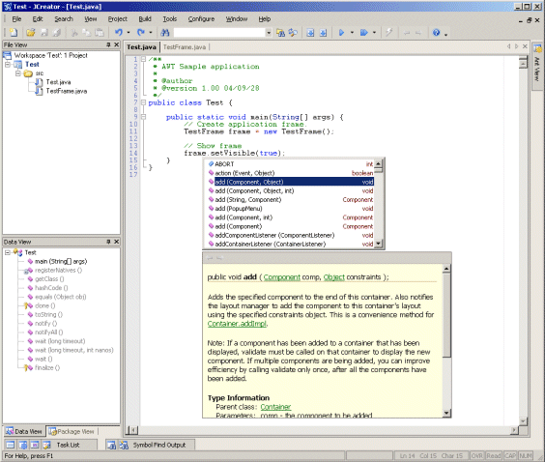
JCreator IDE

Slide 7
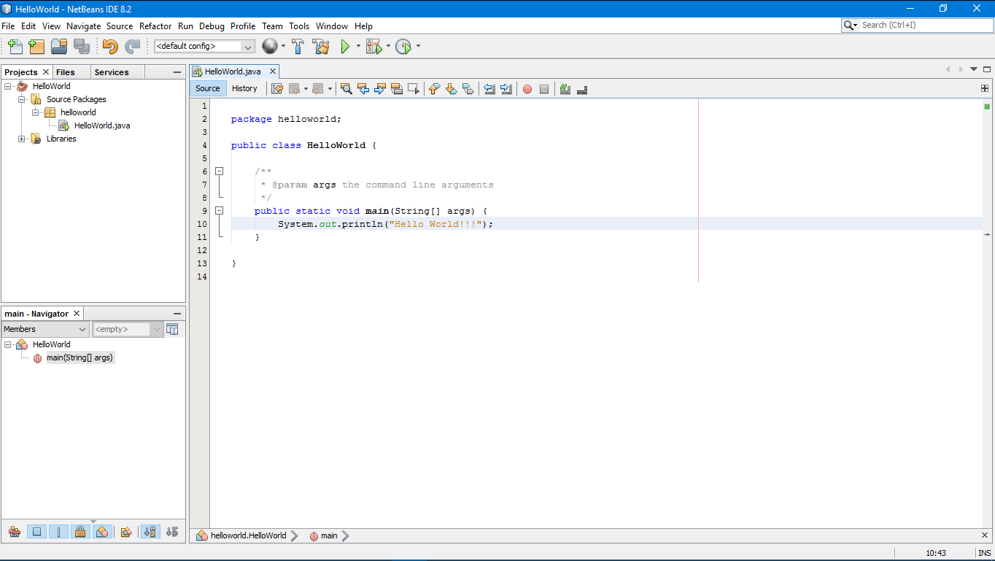
NetBeans IDE

Slide 8
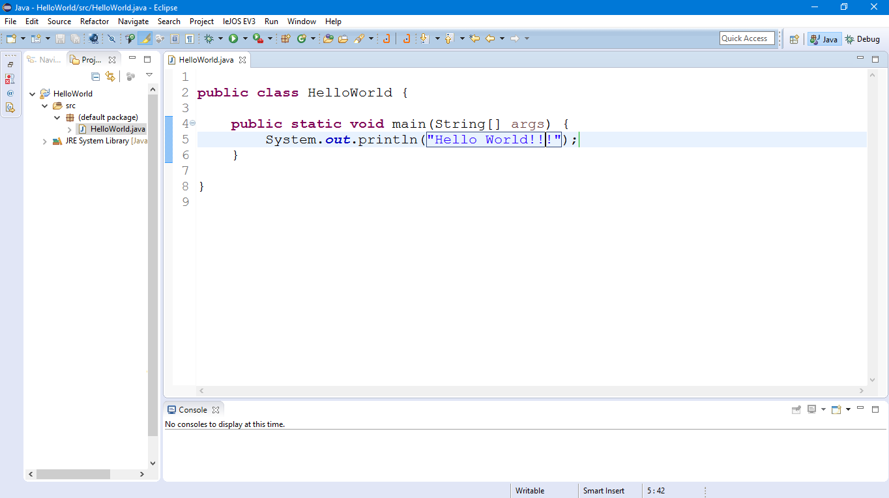
Eclipse IDE

Slide 9
első alkalmazás
A forrásállományból a fordítás hatására előálló bájtkódot különböző Java Virtuális Gépet, JVM-et tartalmazó operációs rendszeren tudjuk futtatni.
A forrásállományok kiterjesztése: .java
A bájtkódállomány kiterjesztése: .class
A Java nyelvben és az állománynévben is különbséget kell tenni kis-, és nagybetű között.
Class HelloworldApp {
Public static void main(String[] args) {
System.out.println(”Hello world!”);
}
}

Slide 10
FORDÍTÁS ÉS FUTTATÁS
Fordítás:
A javac (bin\javac.exe) fordító a szövegből olyan utasításokat állít elő, amelyeket a JVM (Java Virtual Machine, Java virtuális gép) végre tud hajtani.
Parancssori ablak megnyitása, majd indítsuk el a javac fordítót:
javac path\to\HelloWorld.java
Futtatás:
A Java értelmező (bin\java.exe) értelmezi a bájtkódú program utasításait, és futtatja azokat.
Kiterjesztés nélkül kell megadni a HelloWorld.java osztályt:
java path\to\HelloWorld

Slide 11
FUTTATHATÓ .JAR FÁJL LÉTREHOZÁSA NESTBEANS-BEN
Java Archive (.jar) fájl létrehozása Netbeansben:
Run / Clean and Build Project
A .jar fájl helye:
C:\...\Netbeans Project\ProName\dist\ ProName.jar

Slide 12
A JAVA PROGRAMOZÁSI NYELV
A Java egy magas szintű nyelv a következő főbb jellemzőkkel:
Egyszerű
Objektumorientált
Előfordított
Értelmezett
Robusztus
Biztonságos
Semleges architektúrájú
Hordozható
Nagy teljesítményű
Többszálú
Dinamikus

Slide 13
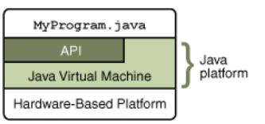
JAVA PLATFORM
Java platform két komponense:
Java VM (Java Virtual Machine)
Java API (Java Application Programming Interface)
Több ezer, használatra kész szoftverkomponenst tartalmaz.
Az osztályok és interfészek csomagokba vannak szervezve.

Slide 14
JAVA PLATFORM
A platform-független Java kód valamivel lassabb, mint a natív kód.
Jó fordítóval, optimalizált értelmezővel és JIT bájtkód fordítóval a különbség elég kicsi lehet
JIT (Just In Time) → Az első futtatás előtt natív kódra fordul a bájtkód → További futtatáskor már a natív kód futtatható
Az első futtatás több ideig tarthat

Slide 15
JAVA TECHNOLÓGIA
Többféle alkalmazás készíthető Java nyelven:
Asztali alkalmazás: közvetlenül a Java platformon futtatható.
Servlet: szerver oldalon fut, de nem önállóan, hanem egy szerver-futtatókörnyezet részeként.
Midlet: a mobil telefonon, kézi számítógépen futó alkalmazást hívjuk midletnek.
Applet: olyan program, amely bizonyos megszorításokkal futtatható Javát ismerő böngészőben. Mára biztonségi okokból ez a felhasználás visszaszorult.

Slide 16
JAVA API
Alap összetevők: objektumok, stringek, szálak, számok, I/O, adatstruktúrák, dátum és időkezelés, stb.
Hálózatok: URL, TCP, UDP, socket-ek, IP címzés.
Nemzetközi programozás: Segítség az egész világon használható alkalmazások írásához. A programok könnyeden tudnak alkalmazkodni a helyi sajátosságokhoz, és többféle nyelven kommunikálni a felhasználókkal.
Biztonság: alacsony es magas szintű vedelem, beleértve az elektronikus aláírást, titkos-, es nyilvános kulcsú titkosítást, hozzáférés-szabályozást es azonosítást.
Szoftver komponensek: a JavaBeans használatával könnyen összeilleszthető komponenseket fejleszthetünk.
Objektum szerializáció: lehetővé teszi a könnyűsúlyú perzisztenciát es az RMI-t.
JDBC: relációs adatbázis-kezelők szeles köréhez nyújt egységes elérési felületet.
A Java platform ezen felül tartalmaz API-t a 2D és 3D grafikához, szerverekhez, telefóniához, beszédfeldolgozáshoz, animációhoz stb.

Slide 17
VÁLTOZÓK
Konvenció a változó nevére:
camelCase konvenció – Első szó kisbetűvel kezdődik, a többi nagybetűvel.
Nem kezdődhet számmal.
Nem lehet foglalt név, egyedinek kell lennie.

Slide 18
PRIMITÍV TÍPUSOK
Primitív típusok:
byte (előjeles egész, 8 bit)
short (előjeles egész, 16 bit)
int (előjeles egész, 32 bit)
long (előjeles egész, 64 bit)
float (IEEE 754 lebegő pontos, 32 bit)
double (IEEE 754 lebegő pontos, 64 bit)
char (unicode karakter, 16 bit)
boolean (logikai érték, 1 bit 32 bitból)
Példák:
int mIntVariable = 13;
double mDoubleVariable = 3.14;
float mFloatVariable = 3.14f;
char mCharVariable = ’a’;
String mStringVariable = ”karakterlánc”;

Slide 19
VÁLTOZÓ ÉRTÉKÉNEK VÉGLEGESÍTÉSE
A final kulcsszóval tehető egy változó véglegessé.
Értéke inicializálás után nem változtatható meg (más nyelvekben ezt konstans változónak hívják).
Nem kötelező inicializálni egyből, de addig nem használható a változó.
Konvenció, hogy a változó neveiben szereplő szavakat nagybetűvel kell írni és a szavakat aláhúzás karakterrel elválasztani.
Pl.:
final int NUMBER_OF_MARKS = 5;

Slide 20
REFERENCIA TÍPUSOK
Tömb típus
int[] tmb = new int[3];
tmb[0] = 13;
Osztály típus
Scanner scanner = new Scanner(System.in);
Interfész típus
ActionListener actionListener = new ActionListener() {
public void actionPerformed(ActionEvent e) {
…
}
};

Slide 21
OPERÁTOROK
Operátor | Használat | Leírás
+ | op1 + op2 | op1 és op2 összeadása, String összefűzés
- | op1 – op2 | op1 és op2 különbsége
* | op1 * op2 | op1 és op2 szorzása
/ | op1 / op2 | op1 és op2 hányadosa
% | op1 % op2 | op1 és op2 egész osztás maradéka
Operátor | Alkalmazás | Leírás
> | op1 > op2 | true-t ad vissza, ha op1 nagyobb, mint op2
>= | op1 >= op2 | true-t ad vissza, ha op1 nagyobb vagy egyenlő, mint op2
< | op1 < op2 | true-t ad vissza, ha op1 kisebb, mint op2
<= | op1 <= op2 | true-t ad vissza, ha op1 kisebb vagy egyenlő, mint op2
== | op1 == op2 | true-t ad vissza, ha op1 megegyezik op2-vel
! | !op1 | true-t ad vissza, ha op1 értéke false volt
!= | op1 != op2 | true-t ad vissza, ha op1 értéke nem egyenlő op2 értékével

Slide 22
OPERÁTOROK
Operátor | Jelentése | Leírás
++op1 | op1 = op1 + 1 | Prefix-inkrementálása op1-nek
op1++ | op1 = op1 + 1 | Postfix-inkrementálása op1-nek
Operátor | Alkalmazás | Leírás
&& | op1 && op2 | Logikai ÉS művelet
|| | op1 || op2 | Logikai VAGY művelet
& | op1 & op2 | Bitenkénti ÉS művelet
| | op1 | op2 | Bitenkénti VAGY művelet
^ | op1 ^ op2 | Bitenkénti KIZÁRÓ VAGY
~ | ~op1 | Bitenkénti TAGADÁS
<< | op1 << op2 | Op1 bitjeit op2 értékével balra lépteti, jobbról nullákkal tölti fel
>> | op1 >> op2 | Op1 bitjeit op2 értékével jobbra lépteti, balról a legnagyobb helyértékű bitet tölti fel

Slide 23
OPERÁTOROK PRECEDENCIA SZINTEK
Kifejezés | Leírás
expr++ expr-- | Postfix
++expr --expr +expr -expr ~ ! | Unáris
* / % | Multiplikatív
+ - | Additív
<< >> <<< >>> | Léptetés
< > <= >= instanceof | Relációs
== != | Egyenlőség
& | Bitenkénti ÉS
^ | Bitenkénti KIZÁRÓ VAGY
| | Bitenkénti VAGY
&& | Logikai ÉS
|| | Logikai VAGY
?: | Feltételes
= += -= *= /= %= &= ^= |= <<= >>= >>>= | Értékadás

Slide 24
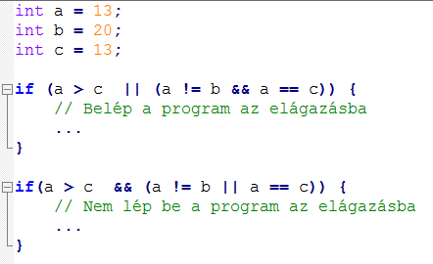
OPERÁTOROK
Példa:

Slide 25
IRODALOMJEGYZÉK
Nagy G.:
Java programozás v1.3, Creative Commons, Kecskemét,2007.,
pp. 9-16., 25-29., 32.-41.

